Slide 1
Semantisatieverhaal A:
Diep in het bos woonde een jongen genaamd Finn. Finn was een getalenteerde kunstenaar die graag de mooie natuur schilderde. Getalenteerd betekent knap, met veel talent. Op een dag, terwijl hij door het bos liep, vond hij een klassiek schetsboek (van vroeger) met schetsen onder een oude boom. De schets is de vlugge tekening van hoe iets moet gaan worden. Nieuwsgierig bladerde Finn door de vergeelde pagina's en ontdekte prachtige tekeningen van bloemen en planten van het bos. Hij kreeg nieuwe schilderideeën door de zeldzame beelden. Er zijn er maar weinig van, heel bijzonder. Hij maakte veel nieuwe schilderijen. Zijn schilderijen werden al snel bekend en mensen van ver kwamen om ze te bewonderen. Op een dag besloot Finn om zijn schilderijen officieel (echt) te veilen, zodat anderen ook van zijn kunst konden genieten. Veilen is iets verkopen aan de persoon die er het meest voor wil betalen. De veiling trok veel belangstelling en al snel begonnen mensen te bieden op zijn prachtige werken. Bieden is het bedrag noemen dat je ergens voor wil betalen. Uiteindelijk leverde de veiling een mooi bedrag op. Opleveren betekent laten verdienen, laten krijgen. Maar Finn besloot om de schilderijen niet stuk voor stuk te verkopen. Hij geloofde dat ze als geheel (alles bij elkaar, compleet) het verhaal van het bos vertelden. Daarom besloot hij om de schilderijen bij elkaar te houden, zodat ze altijd samen zouden blijven, net als het mooie bos. En zo bleef de kunst van Finn, net als het bos zelf, prachtig om naar te kijken. Eigenlijk was Finn een soort componist. Iemand die een muziekstuk schrijft. Niet van muziek, maar van kleuren en vormen. Finn liet het bos in al zijn pracht tot leven komen op het doek.
A
Notes:
Woordenoverzicht
opleveren: laten verdienen, laten krijgen
de componist: iemand die een muziekstuk schrijft
klassiek: van vroeger
officieel: echt
getalenteerd: knap, met veel talent
als geheel: alles bij elkaar, compleet
de schets: de vlugge tekening van hoe iets moet gaan worden
zeldzaam: er zijn er maar weinig van, heel bijzonder
veilen: iets verkopen aan de persoon die er het meest voor wil betalen
bieden: het bedrag noemen dat je ergens voor wil betalen

Slide 2
Gerarda Das
Marjan ter Harmsel
Mandy Routledge
Francis Vrielink
Week 13 – 25 maart 2024
Niveau A

Slide 3
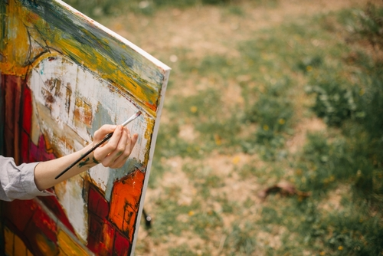
getalenteerd
l

Slide 4
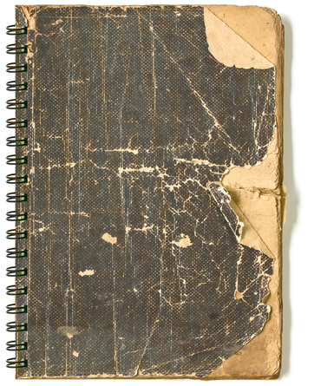
klassiek

Slide 5
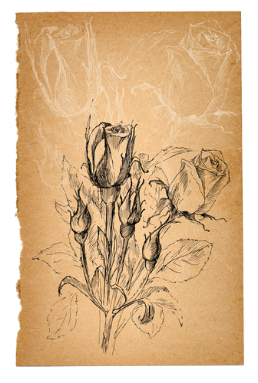
de schets

Slide 6
zeldzaam

Slide 7
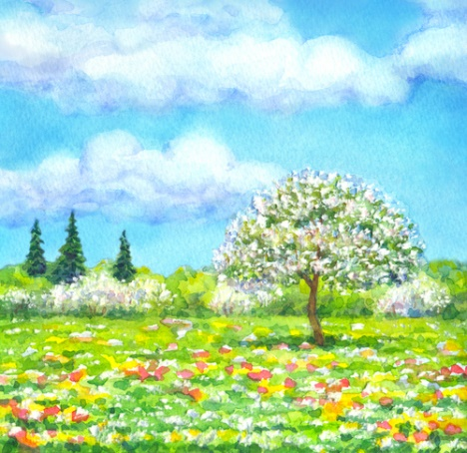
officieel

Slide 8
veilen

Slide 9
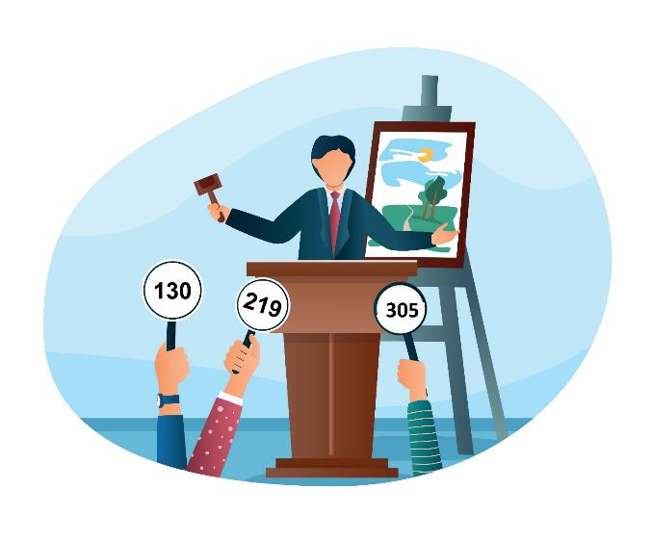
bieden

Slide 10
opleveren

Slide 11
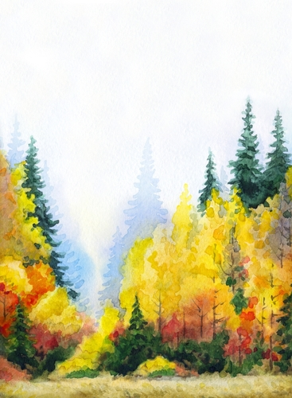
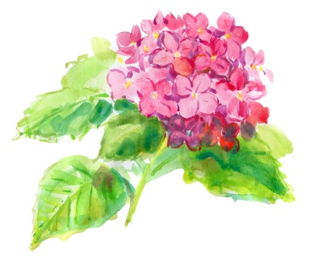
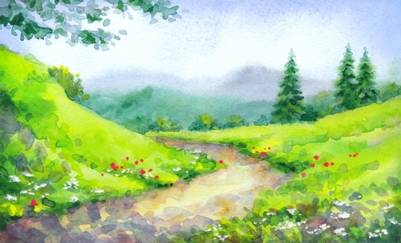
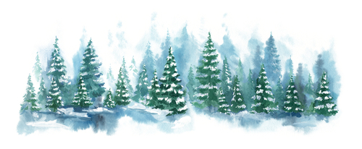
als geheel

Slide 12
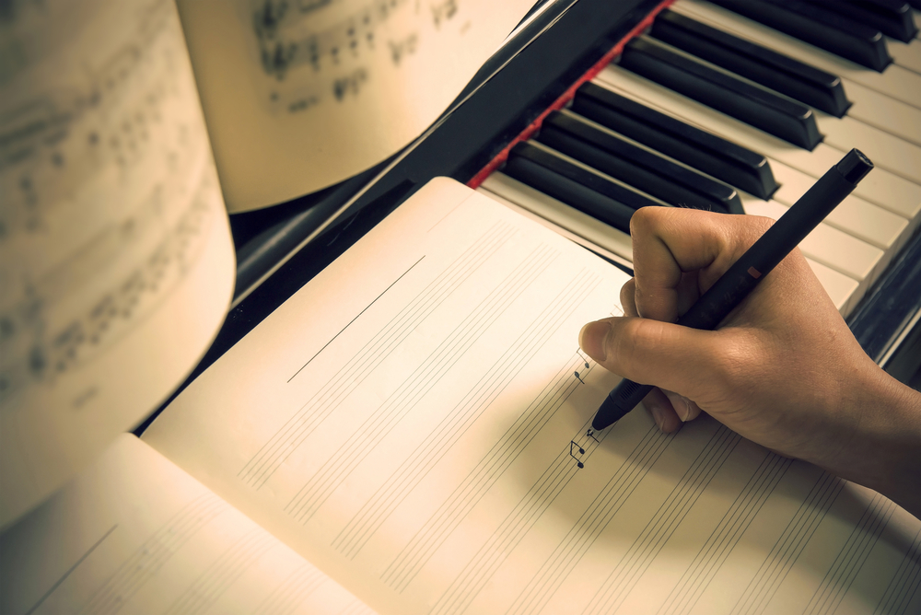
de componist

Slide 13
Op de woordmuur:

Slide 14
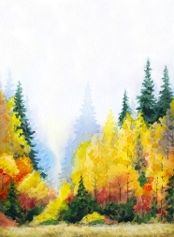
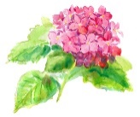
gedeeltelijk
als geheel
= voor een deel
Je ziet hier maar gedeeltelijk wat Finn allemaal heeft gemaakt.
= alles bij elkaar, compleet
Finn wilde al zijn schilderijen als geheel houden.

Slide 15
zeldzaam
gangbaar
= er zijn er maar weinig van, heel bijzonder
Dit is een zeldzame oude schets.
= wat veel voorkomt
Tekeningetjes van smileys zijn heel gangbaar.

Slide 16
klassiek
modern
= van vroeger
Dit is een klassiek schetsboekje.
= wat nu gebruikelijk of in de mode is
Dit is een heel modern digitaal schetsboek.

Slide 17
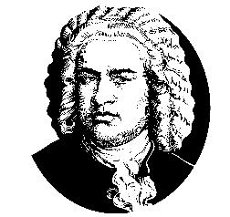
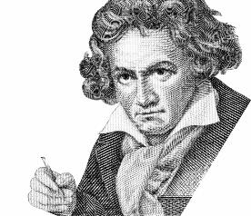
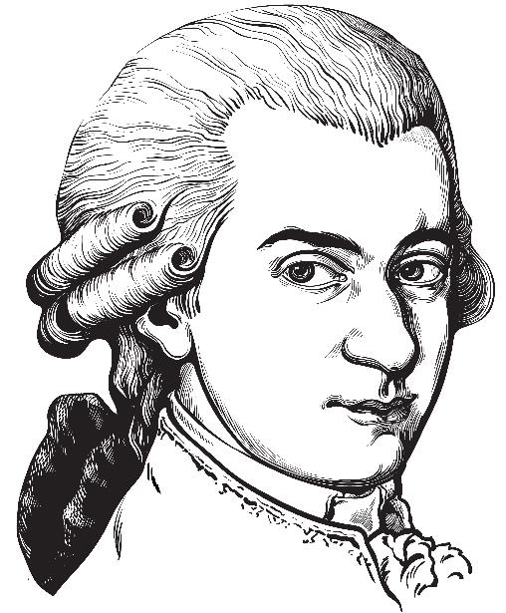
de componist
= iemand die een muziekstuk schrijft
Bach
Beethoven
Mozart

Slide 18
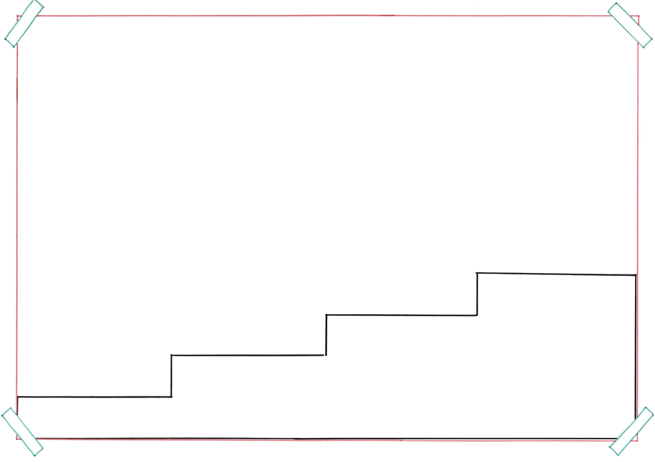
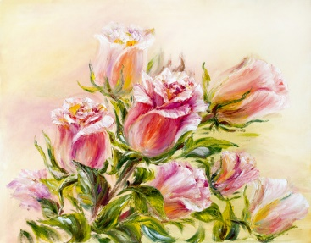
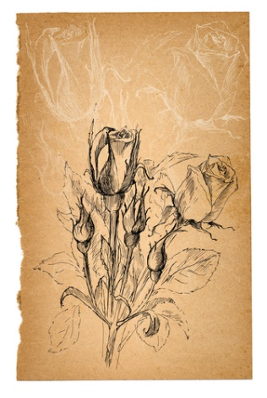
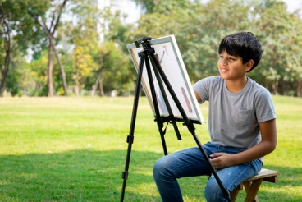
Iemand heeft ooit het idee gehad om rozen te gaan schilderen. Finn vond een schets in een oud schetsboek.
het resultaat
de uitwerking
de schets
het idee
= de vlugge tekening van hoe iets moet gaan worden

Slide 19
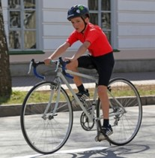
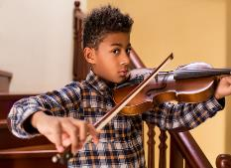
wielrennen
getalenteerd
= knap, met veel talent
schilderen
een instrument bespelen

Slide 20
bieden
= het bedrag noemen dat je ergens voor wil betalen
veilen
= iets verkopen aan de persoon die er het meest voor wil betalen
opleveren
= laten verdienen, laten krijgen

Slide 21
veilen
= iets verkopen aan de persoon die er het meest voor wil betalen
de veilingmeester
bieden
= het bedrag noemen dat je ergens voor wil betalen

Slide 22
officieel = echt
Finn besloot zijn schilderijen officieel te verkopen.

